Slide 1
السلام عليكم ورحمةالله وبركاته
اهلا وسهلا

Slide 2
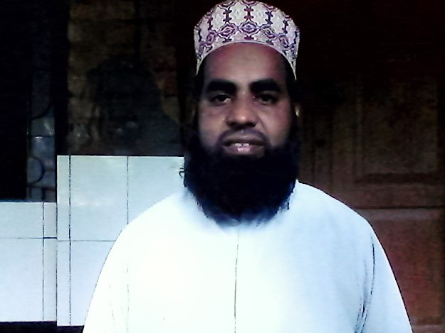
تعريف المعلم
قاضي محمد العمران
المعلم المساعد العرب: المدرسة الداخل خارول كشيوفور برورا كوميلا
E-Mail address:kaziimrancomilla@gmail.com
Mobil No:01812731302

Slide 3
تعريف الدرس
الجماعة : الصف العاشر من الداخل
المادة: اللغة العربية الأتصالية
الجزء:التشريح
الوقت: ثلاثون دقيقة
التاريخ

Slide 4
انظر التابية
درس اليوم
السؤال والجواب
الوحدة السابعة –الدرس الثالث-الصفحة-117

Slide 5
نتيجة التعليم
يعلم الطلاب بعد اختتام هذا الدرس
يمكن الطلاب مهارة الكلام مهارة القراء مهارة الأستماع مهارة الكاتبة
تدريب التشريح

Slide 6
ماذارجا الشاعر من الله؟
الجواب»رجا الشاعر من الله العفو.
هل له حيلة ؟ وما حيلته؟
نعم له حيلة وهي رجاء العفو
ماذا ينعقد الشاعر من الله
ينعقدالشاعر في الله بانه يعفو عن زلاته
ماذا يفعل الشاعر اذا فكر عن اقدامه علي الزلات
اذا فكر الشاعر زلاته يعض انا مله ويقرع سنة
من المخاطب في الشعر ؟ وماذا قال له؟
المخاطب هوالله وقال له الشاعر :يا الهي لاتعذبني
هل الشاعر اعترف بذنبه
نعم الشاعر اعترف بذنبه

Slide 7
هل هو يرجو العفو من الله ؟
نعم هو يرجو من الله العفو
وما حسن ظنه بالله؟
حسن ظنه بالله انه يعفو عن زلاته
هل له زلات في البرايا
نعم للشاعر زلات في البرايا
ماذا يظن الناس به؟
يظن الناس به انه خير الناس
بمايجن ؟لماذا؟
هو يجن بزهرة الدنيا لانها تعجبه

Slide 8
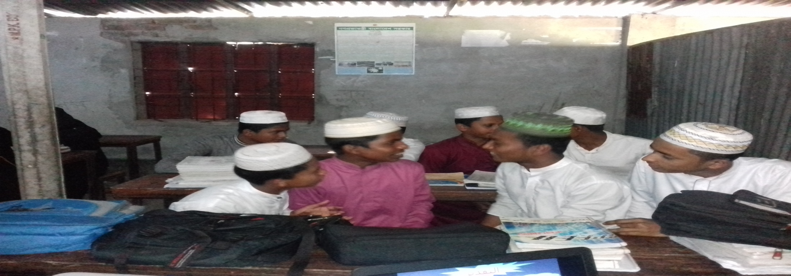
تقدير
العمل الزواجي
اشرعو تدريب سؤال والجواب زوجيا

Slide 9
الواجب المنزلي
احفظوا سؤال والجواب جيدا

Slide 10
شكرا

Slide 11
شكرا
الله حافظ

